Slide 1
PRO ИСПОЛЬЗОВАНИЕ ПЛАТФОРМЫ GOOGLE CLASSROOM (GOOGLE КЛАСС) В ПРОЦЕССЕ ОБУЧЕНИЯ ГЕОГРАФИИ
"Технологии никогда не заменят учителя. Но учитель, эффективно применяющий технологии для развития своих учеников, заменит того, кто ими не владеет".
Шерил Нуссбаум-Бич
Мартынова Марина Владимировна,
учитель географии МАОУ Заозерной СОШ с углубленным изучением отдельных предметов №16 г. Томска
martinovamv@yandex.ru

Slide 2
ЗАГОЛОВОК
https://elgreloo.com/nauka-obuchenie/google-classroom

Slide 3
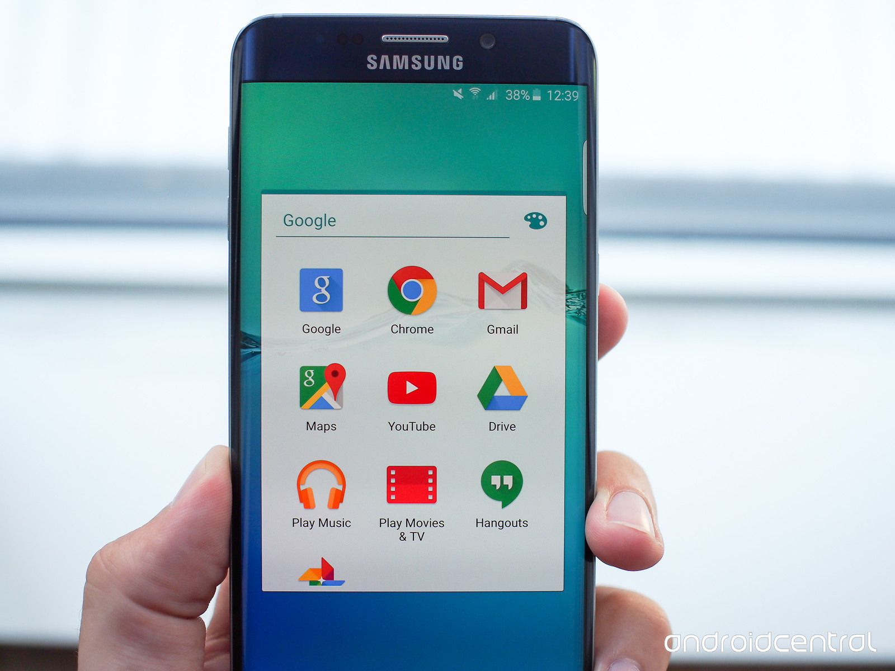
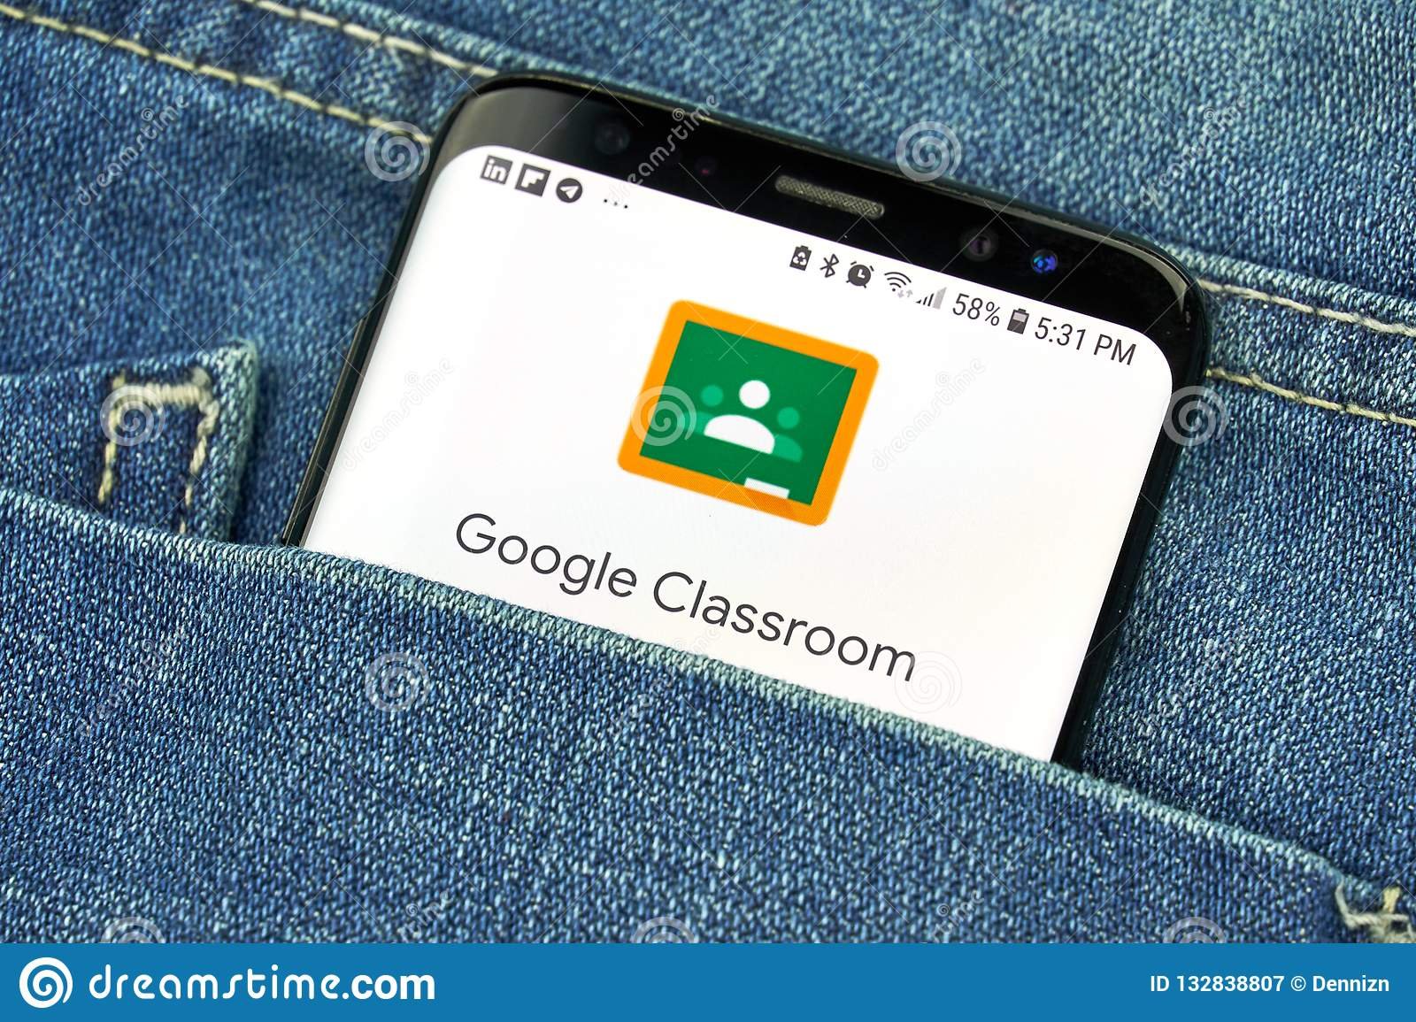

Slide 4
ЗАГОЛОВОК

Slide 5
Возможности для преподавателей:
Создание курсов или классов;
Назначение заданий;
Добавление учебных материалов;
Прием и проверка работ учеников;
Оценивание заданий учащихся;
Возможность комментировать, обсуждать работы.
Что могут делать ученики:
Отслеживать задания учителей, а также дополнительные материалы;
Сдавать выполненные работы любым удобным способом;
Общаться с учителями и одноклассниками;
Контролировать свою успеваемость, сроки выполнения задач и комментарии преподавателей.

Slide 6
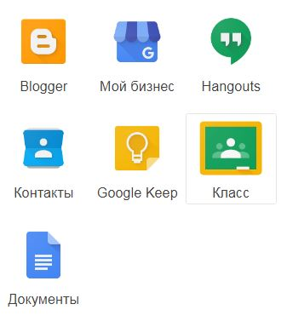
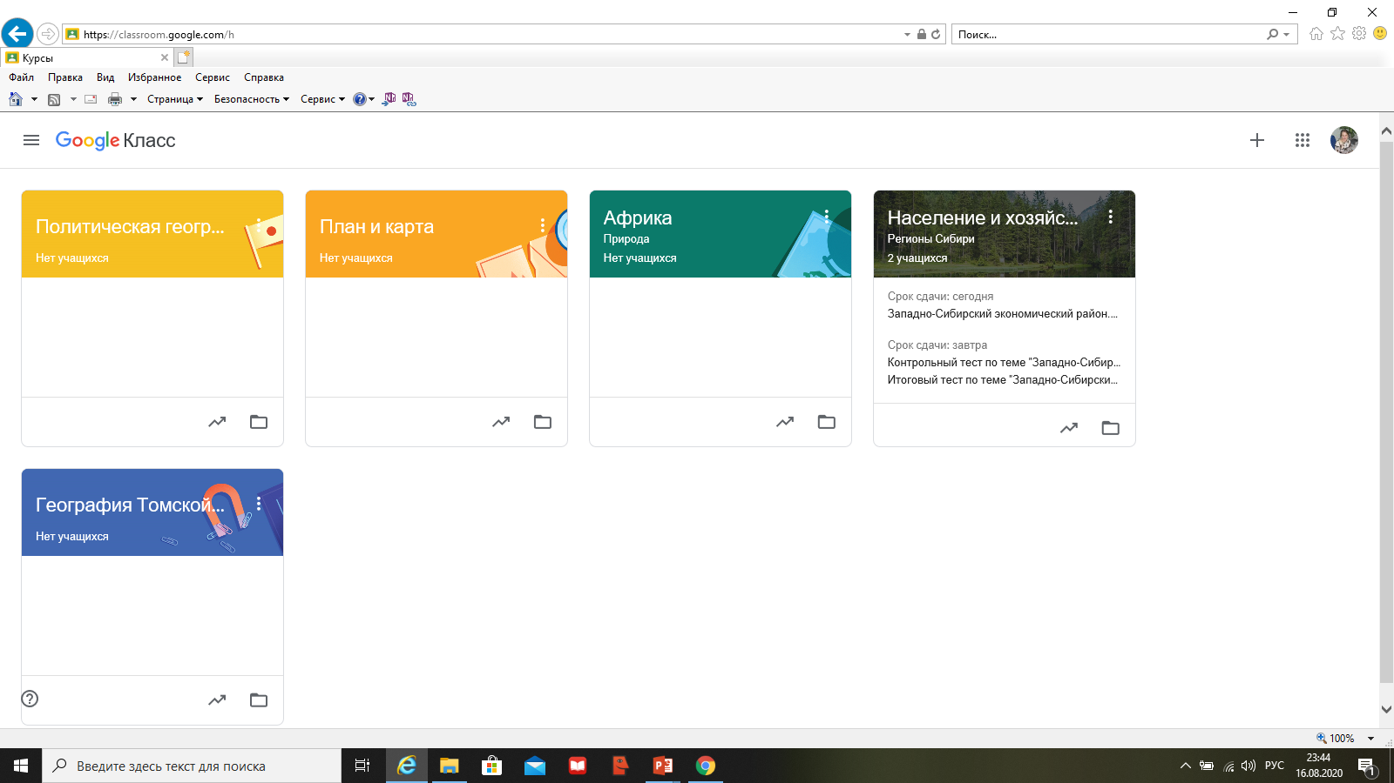
ЗАГОЛОВОК

Slide 7
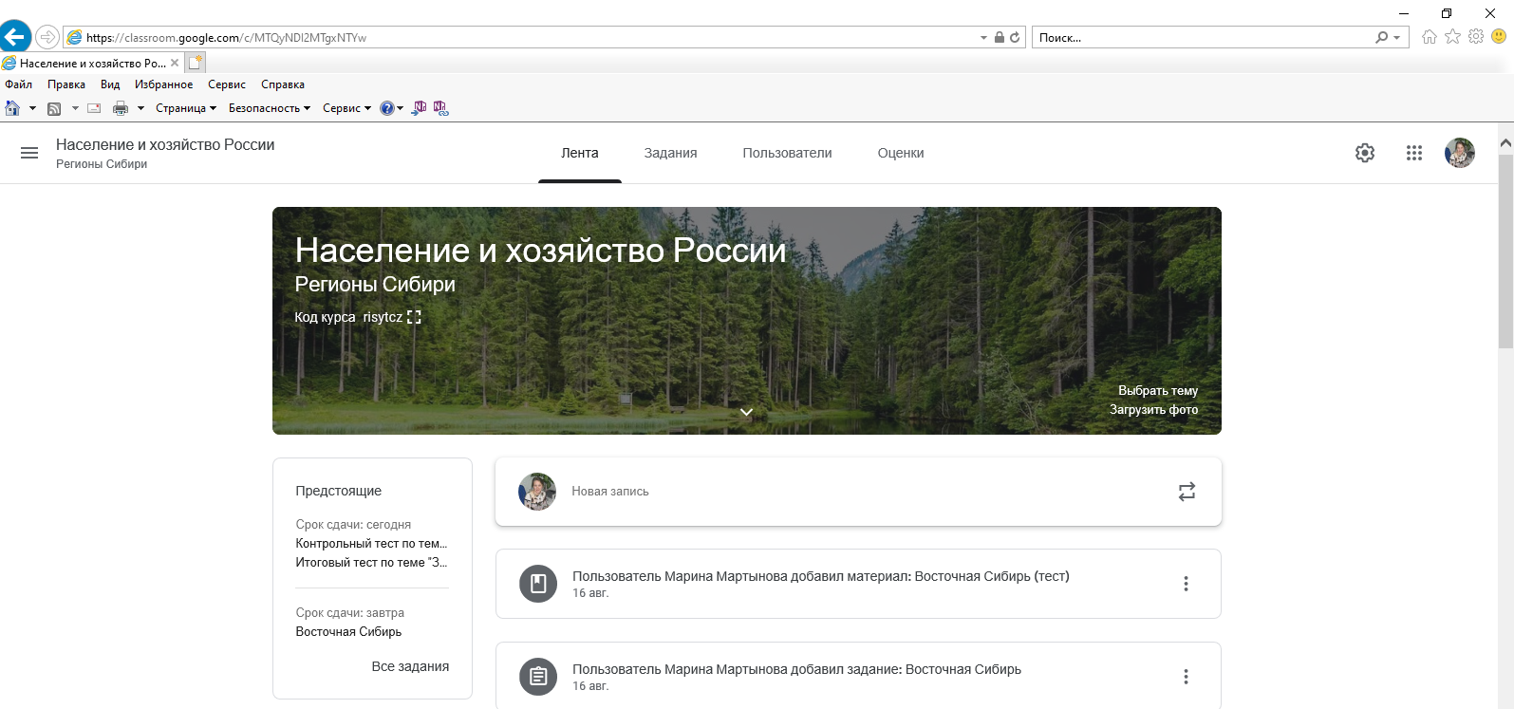

Slide 8
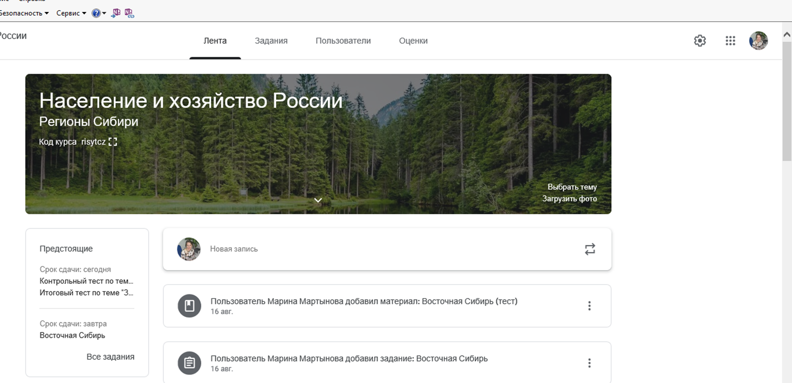
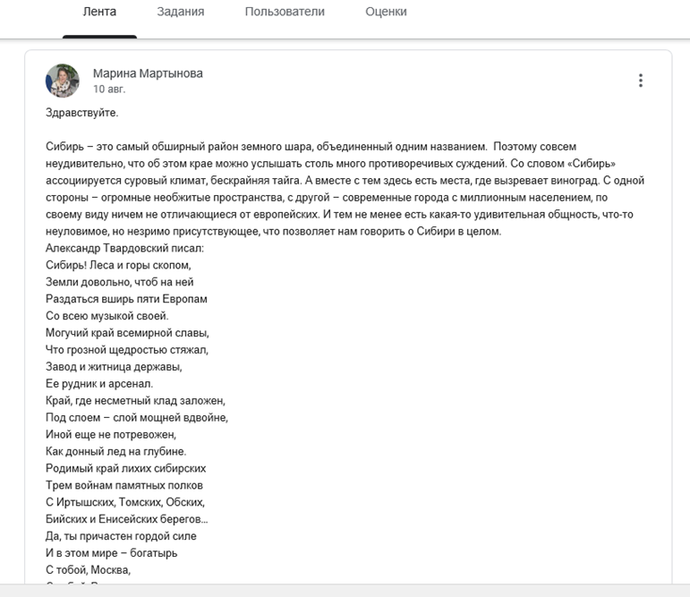
Лента

Slide 9
ЗАГОЛОВОК
Лента

Slide 10
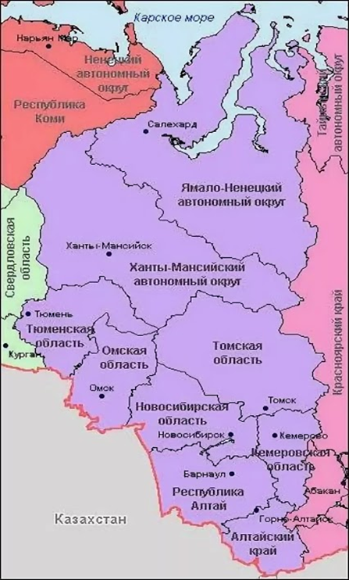
ЗАГОЛОВОК
Задания

Slide 11
ЗАГОЛОВОК
Задания

Slide 12
ЗАГОЛОВОК
Задания

Slide 13
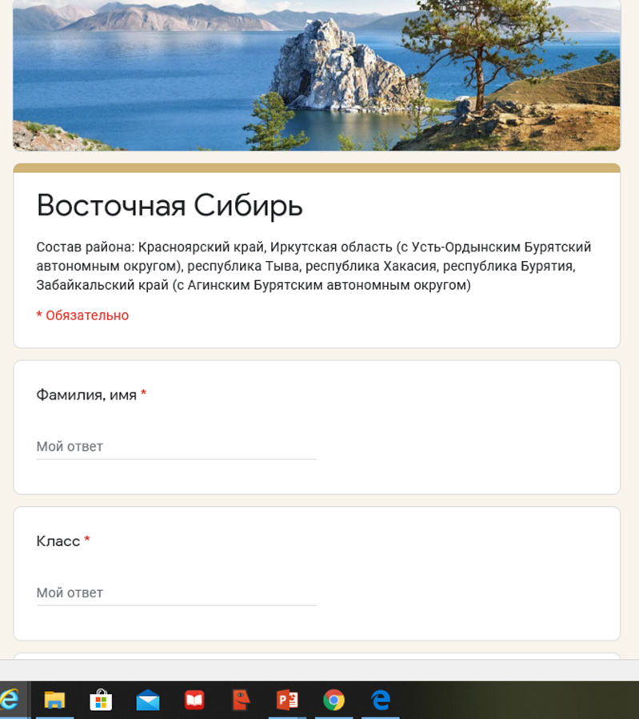
ЗАГОЛОВОК
Задания

Slide 14
ЗАГОЛОВОК
Пользователи

Slide 15
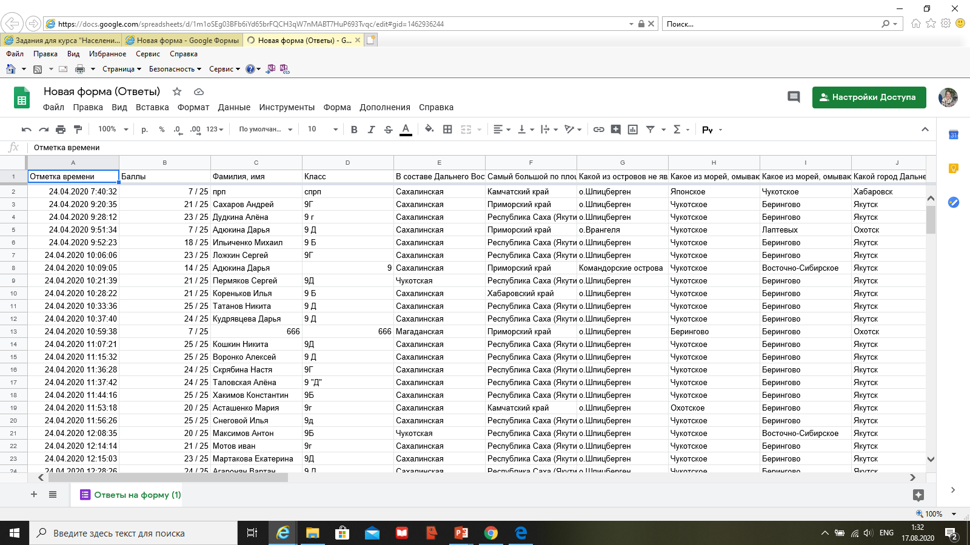
Оценки
88
82
83
72
69
53

Slide 16
Преимущества:
Простое использование. Платформа будет удобна как для преподавателей, так и для учеников, разобраться в ней довольно просто.
Доступность. Сервис бесплатный для всех категорий пользователей. Также вы можете организовать дистанционной обучение и не прерывать учебный процесс при любых обстоятельствах.
Удобство. Платформа поддерживает много других сервисов, которые большинство из нас регулярно использует. Также вы легко можете просматривать свой «Список дел», в котором есть список всех заданий.
Возможность общения. Вы можете обсуждать задания, комментировать (учителя) и видеть комментарии (ученики) к своим работам. При этом вам не нужно использовать электронные письма.
Недостатки:
Пока что платформа не предоставляет возможности проведения онлайн-конференций.
В бесплатной версии сервиса нет возможности создать журнал успеваемости учеников.
Существуют ограничения по количеству учащихся. Педагоги, которые работают с личных аккаунтов могут добавить до 250 учеников.

Slide 17
Спасибо! E-mail: martinovamv@yandex.ru

